Slide 1
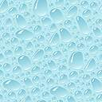
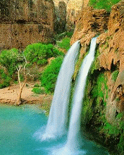
Роль воды в жизни человека

Slide 2
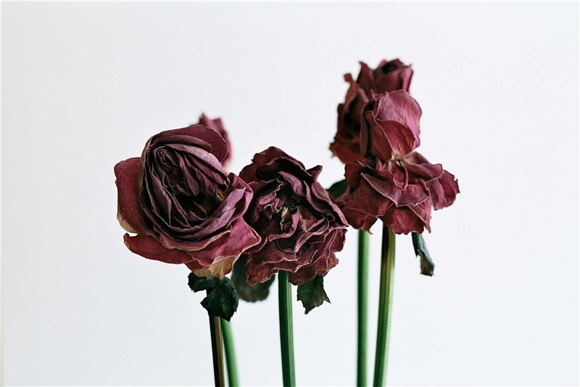
Что случилось с цветком?
Без воды цветок
завял!

Slide 3

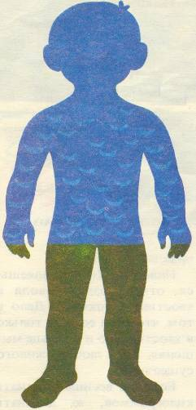
Наша планета
Земля она состоит из воды на 70 %
Человек тоже состоит из воды на 70%

Slide 4
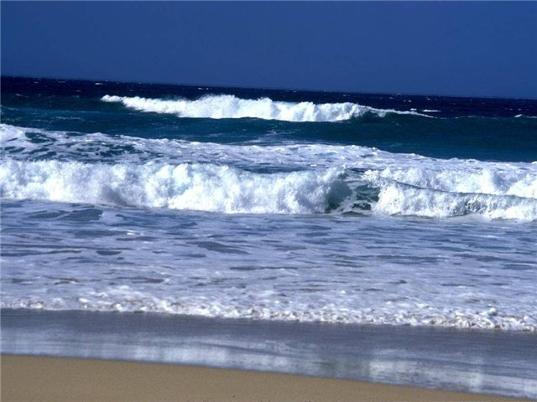
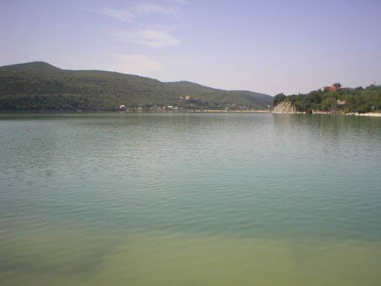
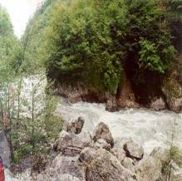
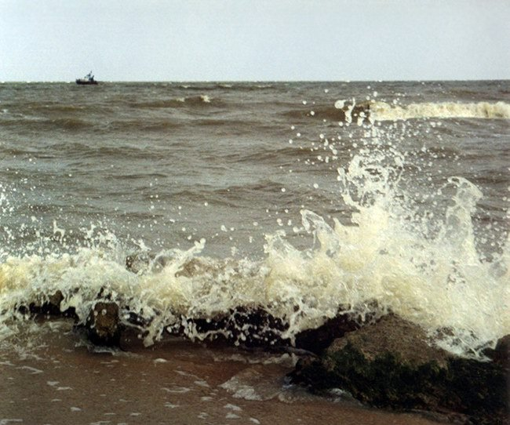
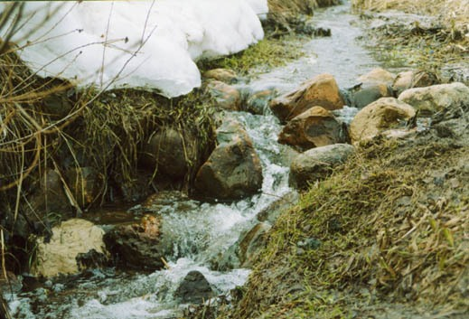
Где содержится вода на Земле?
ОКЕАН
ОЗЕРО
РЕКА
МОРЕ
РУЧЕЙ

Slide 5
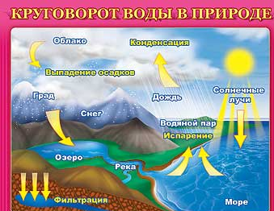

Slide 6
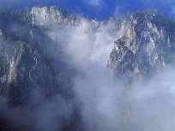
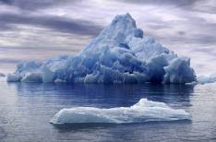
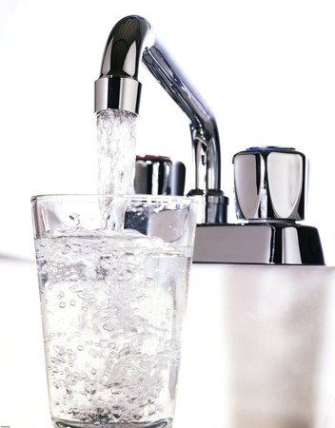

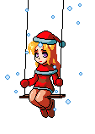

СОСТОЯНИЯ ВОДЫ
ПАР- ГАЗООБРАЗНОЕ
ЛЕД- ТВЕРДОЕ
ВОДА-ЖИДКОЕ

Slide 7
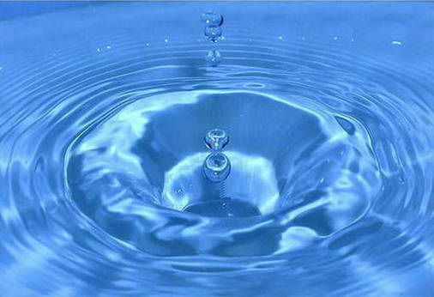
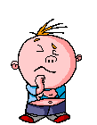
СВОЙСТВА ВОДЫ
ВОДА НЕ ИМЕЕТ ВКУСА
ЦВЕТА
ЗАПАХА
МОЖЕТ РАСТВОРЯТЬ НЕКОТОРЫЕ ВЕЩЕСТВА
ПРИНИМАТЬ ЛЮБУЮ ФОРМУ
ОКРАШИВАТЬСЯ В РАЗНЫЕ ЦВЕТА

Slide 8

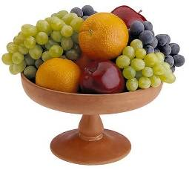
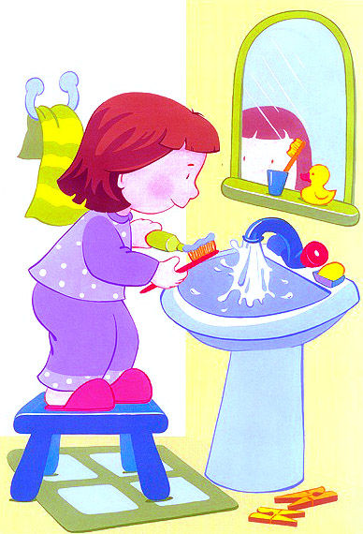
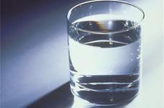
КАК ЧЕЛОВЕК ИСПОЛЬЗУЕТ ВОДУ?
ГИГИЕНИЧЕСКИЕ ПРОЦЕДУРЫ
ЕДА И НАПИТКИ

Slide 9

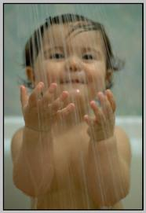

Выучим стихотворение
Вы слыхали о воде?
Говорят она везде.
В луже, в море, в океане
И в водопроводном кране.
Как сосулька замирает.
В лес туманом заползает,
Ледником в горах зовется
(В дом туманом к нам вползает,
На плите у нас кипит,
Растворяет сахар в чае
(Мы ее не замечаем).
Мы привыкли что вода
Наша спутница всегда!
Без нее нам не умыться,
Не наесться, не напиться,
Смею Вам я доложить:
Без нее нам не прожить.

Slide 10
ПРОВЕРЬ СЕБЯ:
БЕЗ ЧЕГО НЕ БУДЕТ ЖИЗНИ НА ЗЕМЛЕ?
ГДЕ СОДЕРЖИТСЯ ВОДА НА ЗЕМЛЕ?
ПОЧЕМУ ВОДА НЕ ИСЧЕЗАЕТ?
КАКИЕ СОСТОЯНИЯ И СВОЙСТВА ВОДЫ ТЫ ЗНАЕШЬ?
КАК ЧЕЛОВЕК ИСПОЛЬЗУЕТ ВОДУ?
РАССКАЖИ СТИХОТВОРЕНИЕ ДОМА РОДИТЕЛЯМ.

Slide 11
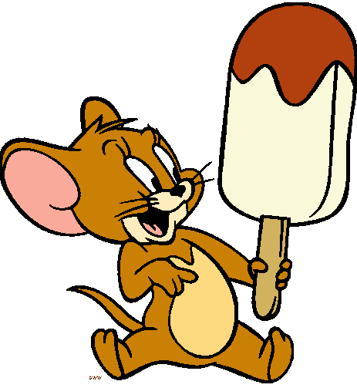

СПАСИБО ЗА ВНИМАНИЕ!

